Slide 1





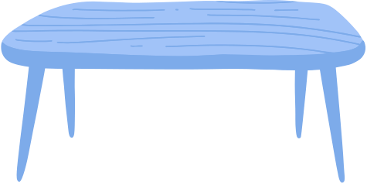
TRƯỜNG TIỂU HỌC QUANG TRUNG
TIN HỌC 3
BÀI 4.
LÀM VIỆC VỚI MÁY TÍNH
GV: DƯƠNG THỊ BÍCH NGỌC

Slide 2



Bài 4. Làm việc với máy tính
1
Tư thế ngồi khi sử dụng máy tính
2
Chuột máy tính
3
Thực hành làm việc với máy tính

Slide 3


Khởi động
Hôm nay, Khoa và các bạn có buổi học
đầu tiên với máy tính. Cả lớp rất háo hức vì được sử dụng máy tính. Khoa có một
thắc mắc muốn hỏi thầy giáo về cách cầm chuột, cách gõ phím và tư thế ngồi trước
máy tính thế nào là đúng và khoa học?
Chúng ta cùng tìm hiểu cùng bạn Khoa nhé.

Slide 4
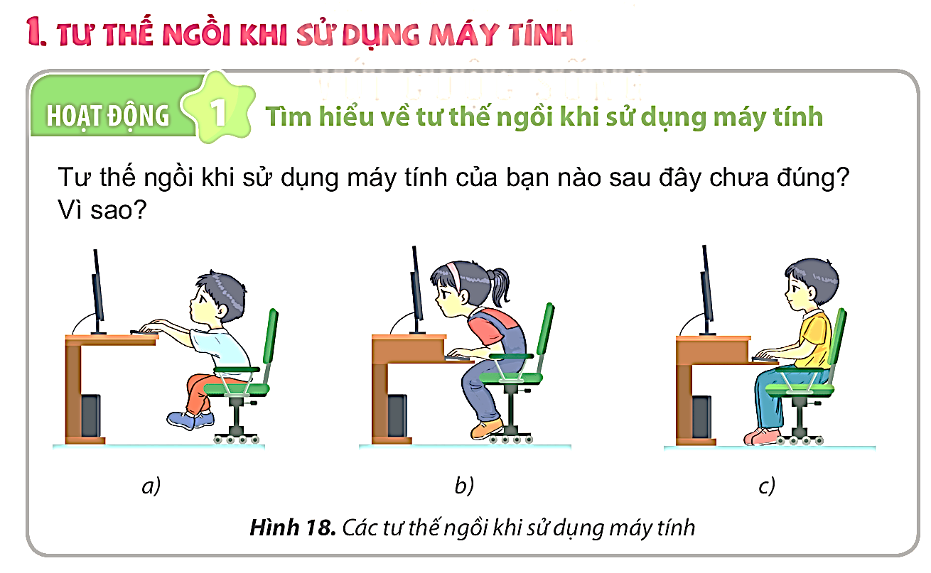
Bài 4. Làm việc với máy tính

Slide 5
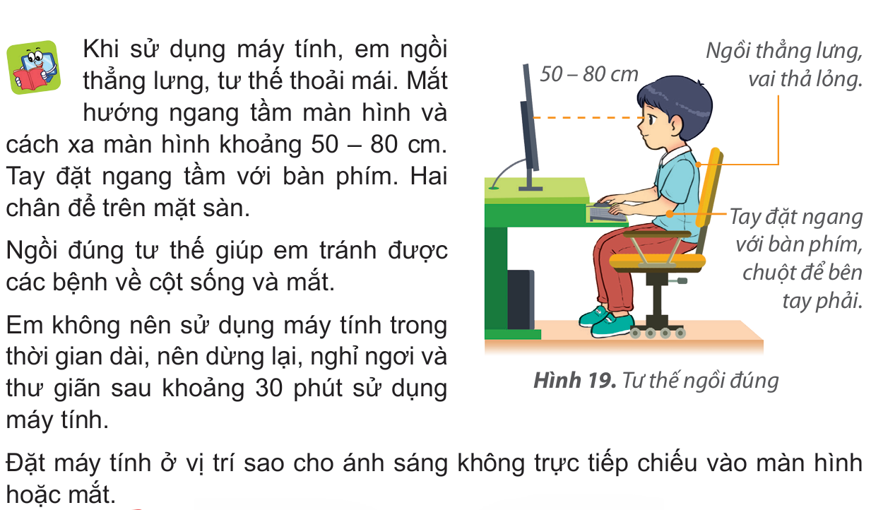
Bài 4. Làm việc với máy tính
1. Tư thế ngồi khi sử dụng máy tính

Slide 6


Bài 4. Làm việc với máy tính
1. Tư thế ngồi khi sử dụng máy tính

Slide 7

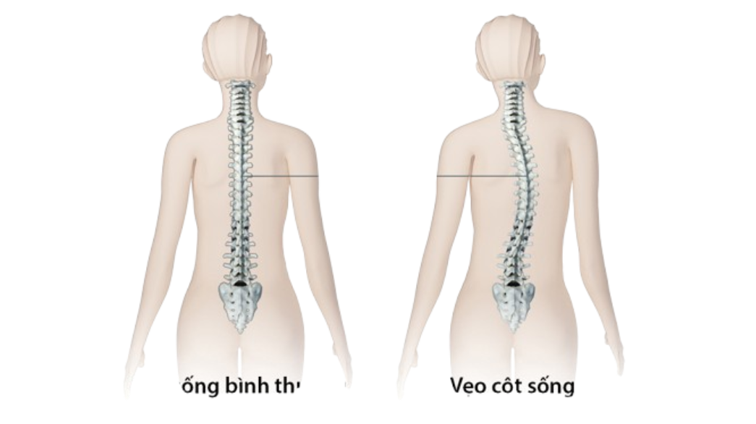
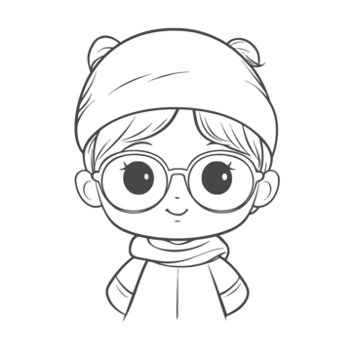

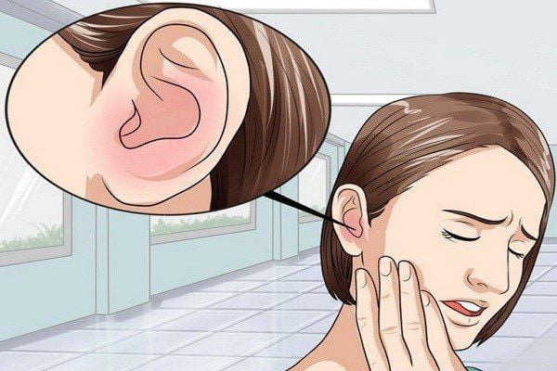
Bài 4. Làm việc với máy tính
1. Tư thế ngồi khi sử dụng máy tính
1. Tư thế ngồi khi sử dụng máy tính đúng sẽ giúp em tránh nguy cơ mắc những bệnh nào sau đây?
A. Vẹo cột sống.
C. Cận thị.
B. Đau tai.
D. Đau chân.

Slide 8
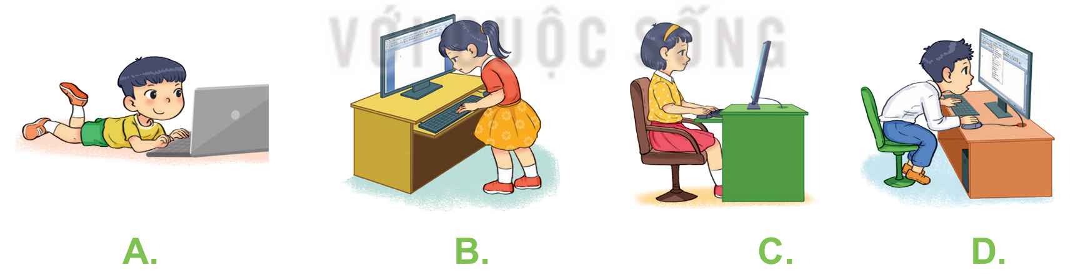
Bài 4. Làm việc với máy tính
1. Tư thế ngồi khi sử dụng máy tính
1. Tư thế nào sau đây là đúng khi sử dụng máy tính?

Slide 9



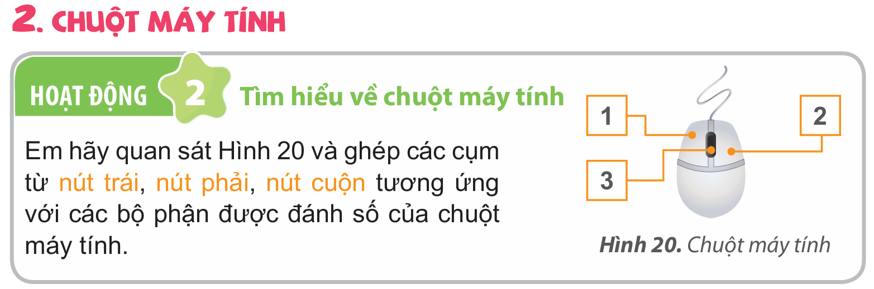

Bài 4. Làm việc với máy tính

Slide 10
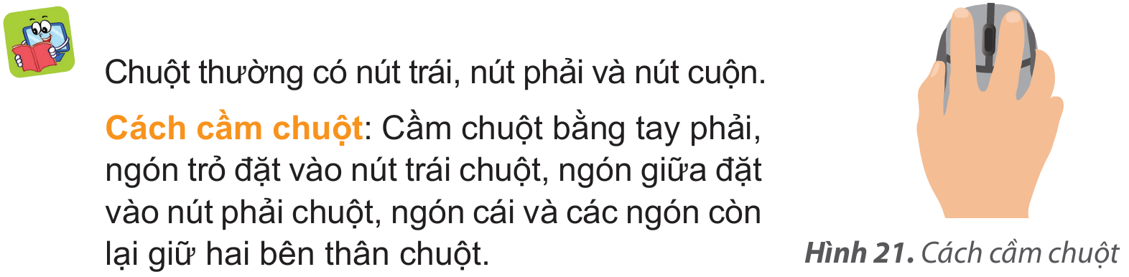
Bài 4. Làm việc với máy tính
2. Chuột máy tính

Slide 11
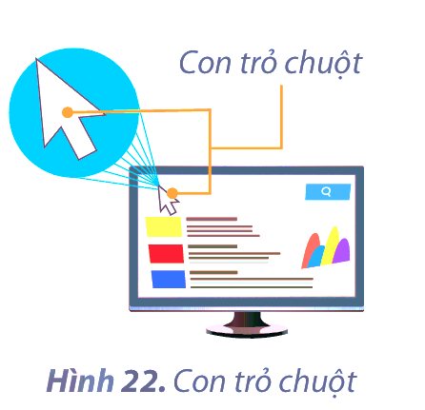
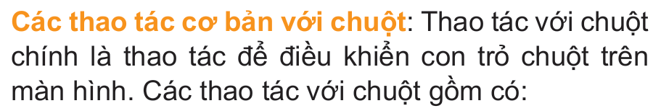
Bài 4. Làm việc với máy tính
2. Chuột máy tính

Slide 12
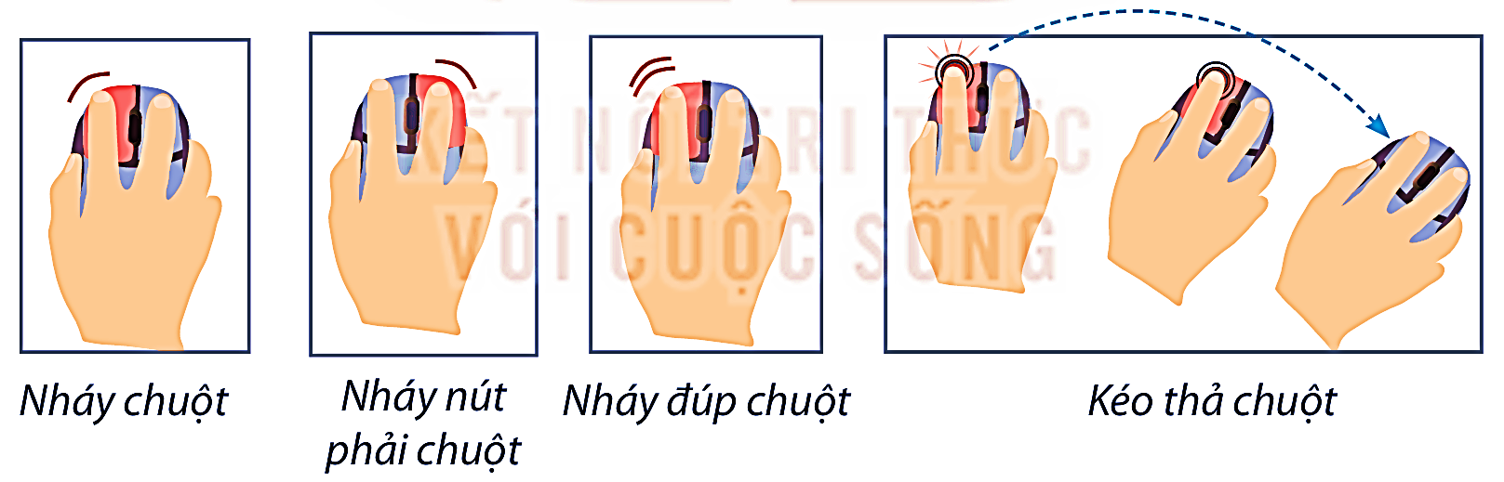
Bài 4. Làm việc với máy tính
2. Chuột máy tính

Slide 13
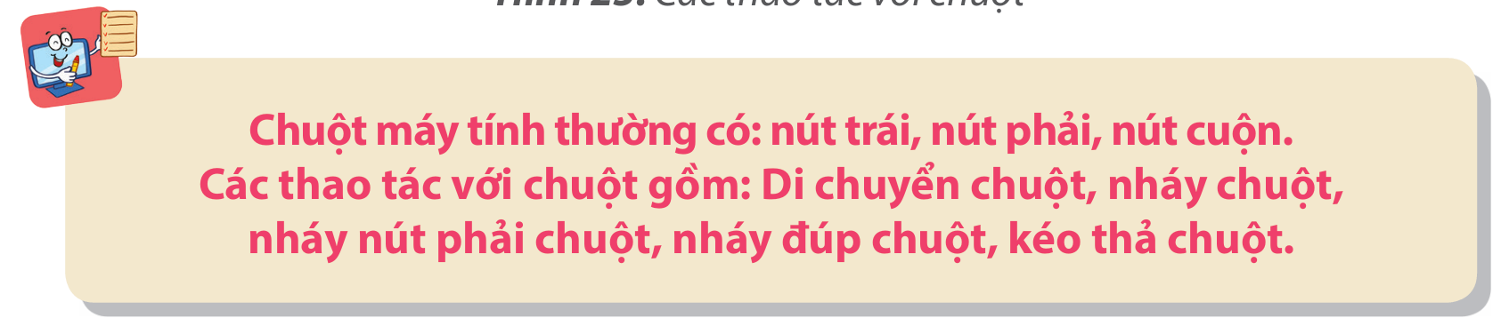
Bài 4. Làm việc với máy tính
2. Chuột máy tính

Slide 14

Bài 4. Làm việc với máy tính
2. Chuột máy tính

Slide 15
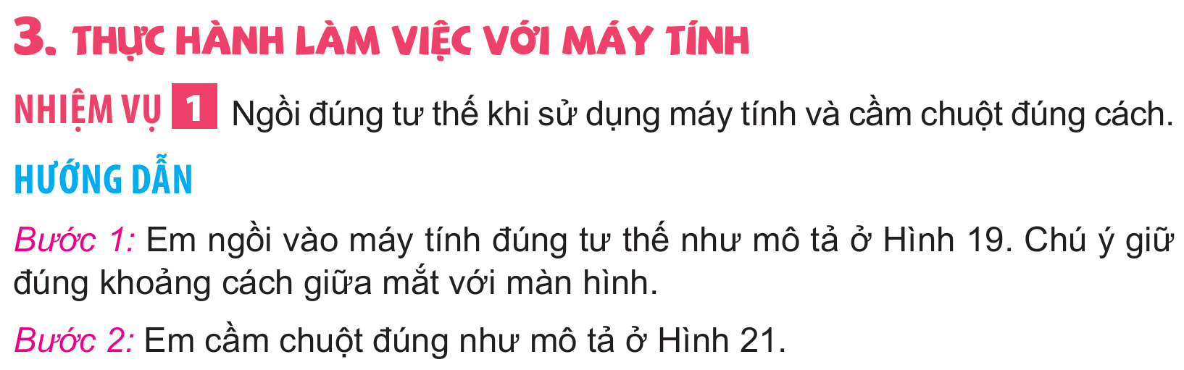
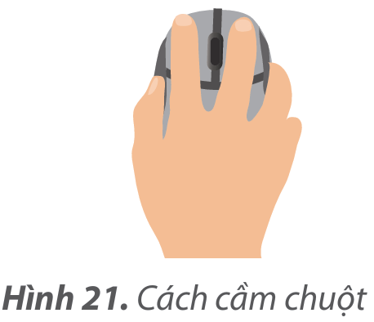
Bài 4. Làm việc với máy tính

Slide 16
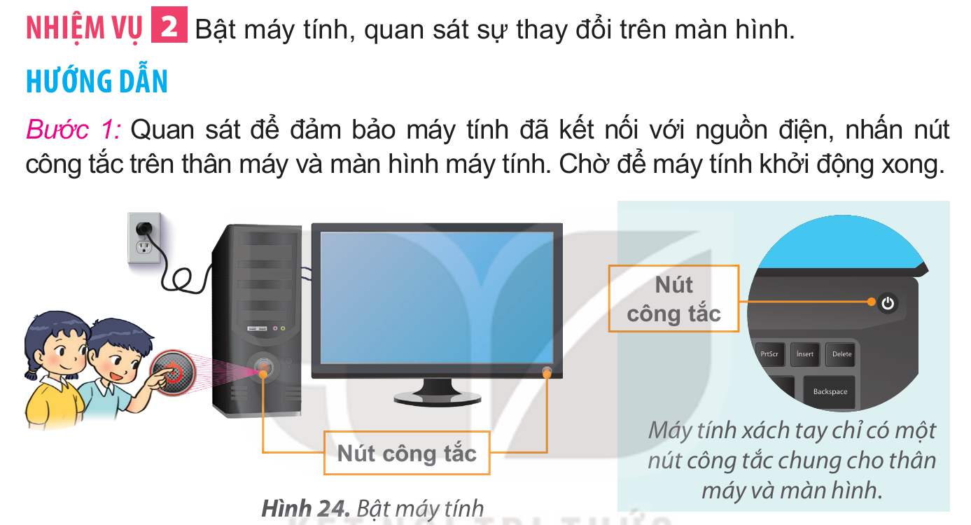
Bài 4. Làm việc với máy tính

Slide 17
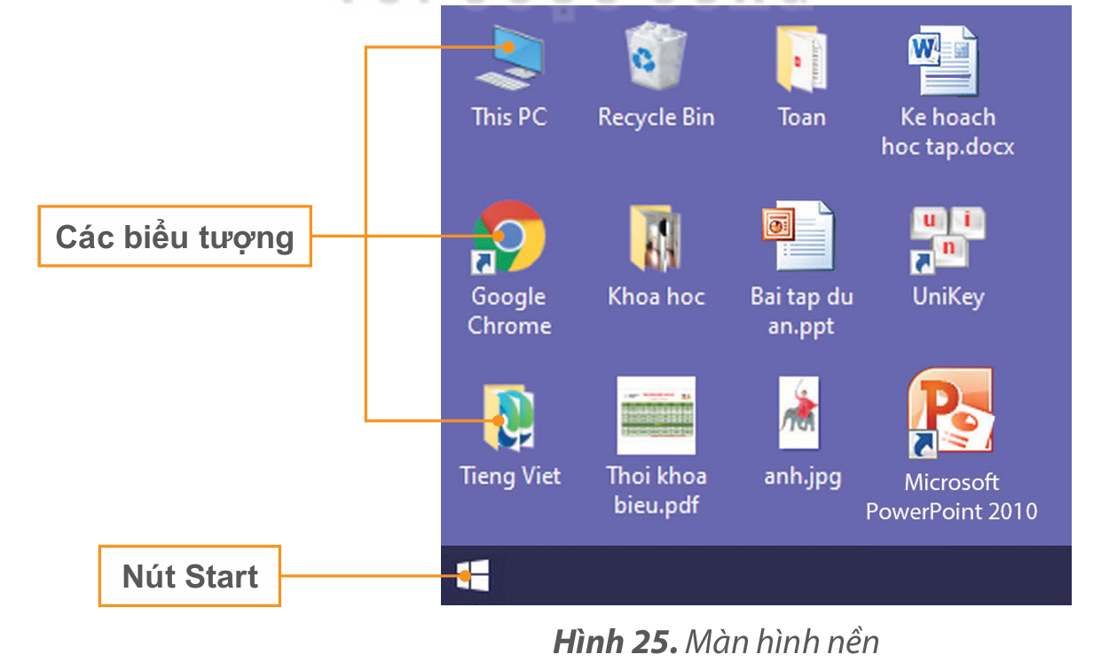
Bài 4. Làm việc với máy tính
Bước 2: Sau khi khởi động xong, quan sát màn hình máy tính (màn hình nền). Màn hình nền có dạng tương tự như sau:

Slide 18
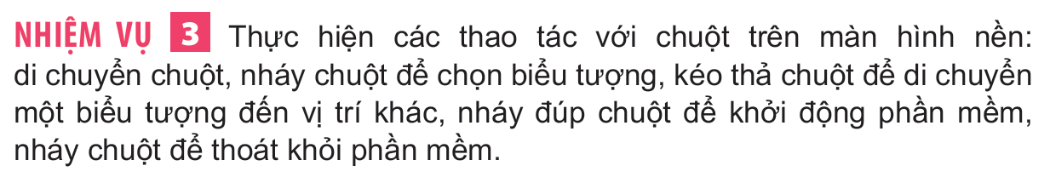
Bài 4. Làm việc với máy tính

Slide 19
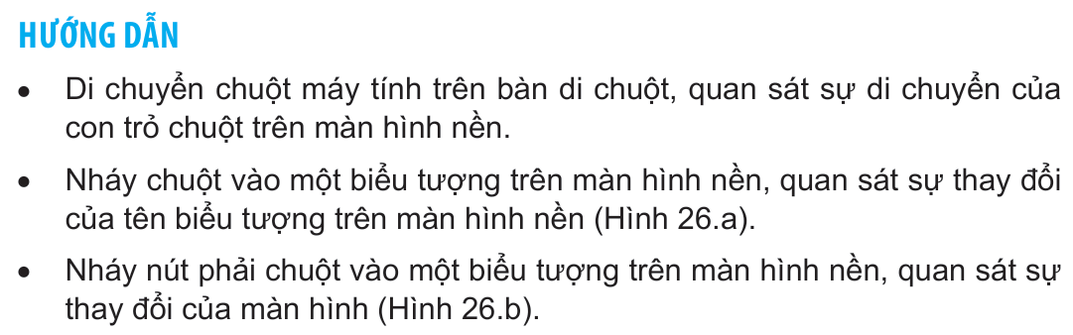
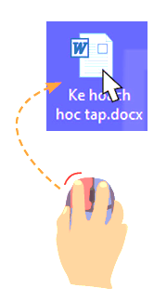
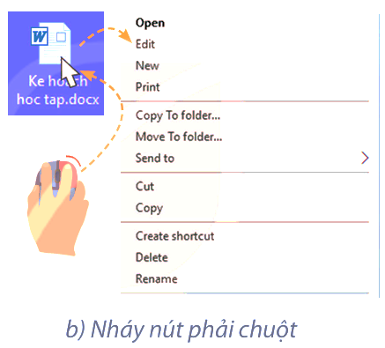

Bài 4. Làm việc với máy tính

Slide 20
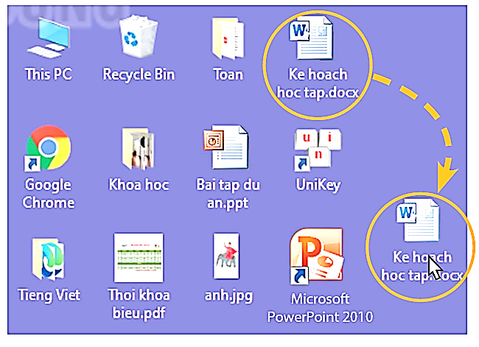
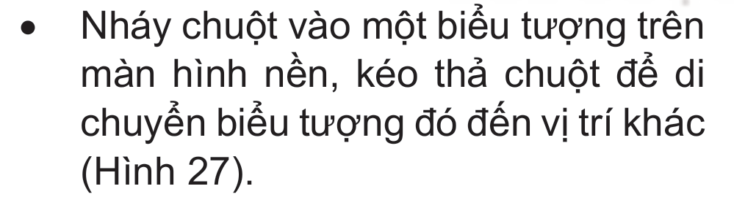
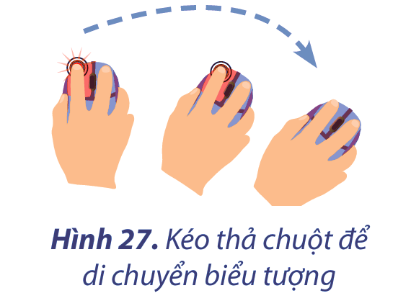
Bài 4. Làm việc với máy tính

Slide 21
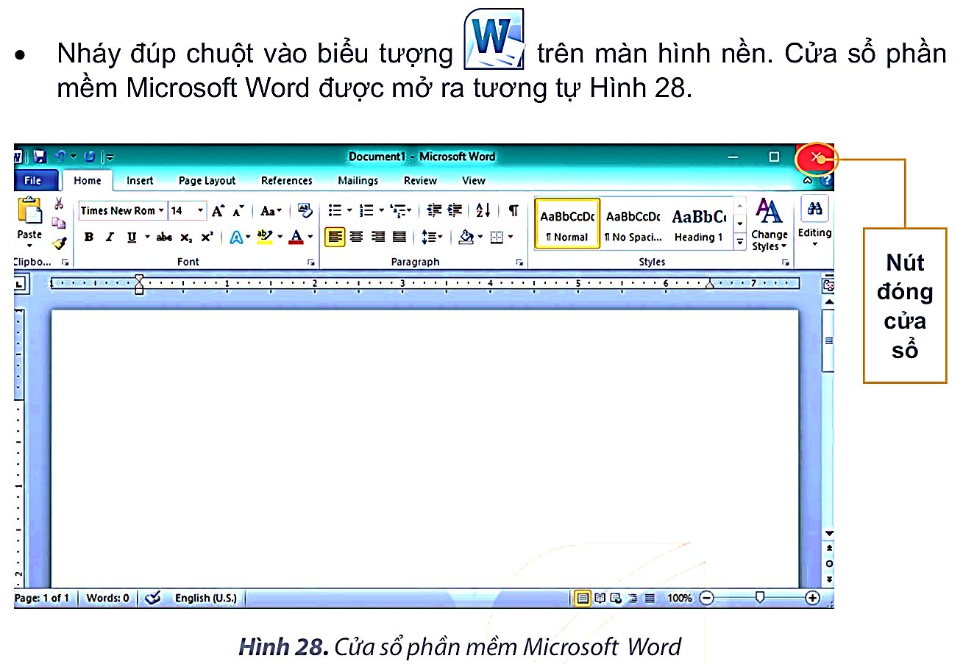

Bài 4. Làm việc với máy tính
Nháy chuột vào nút ở góc trên, bên phải cửa sổ để đóng phần mềm.

Slide 22
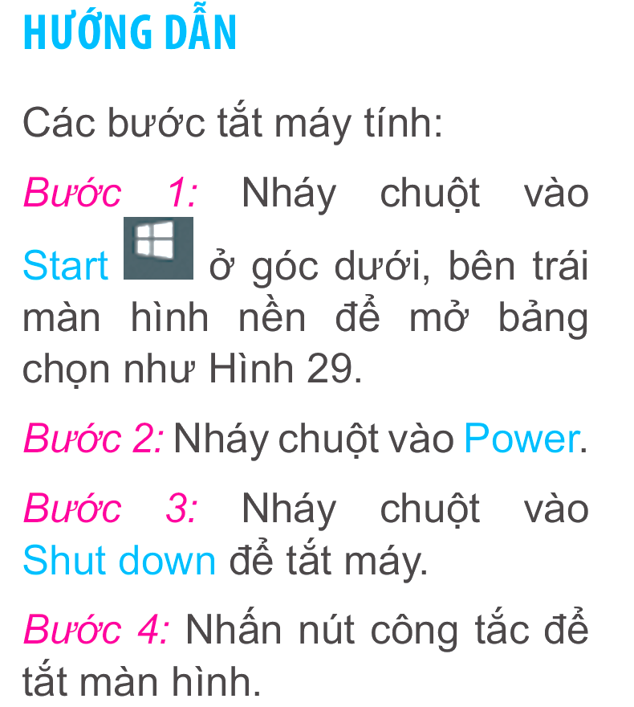
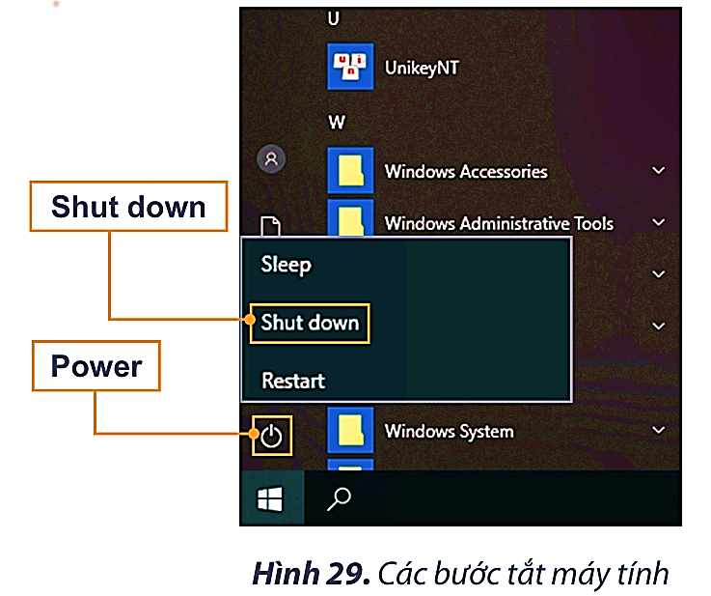
Bài 4. Làm việc với máy tính

Slide 23
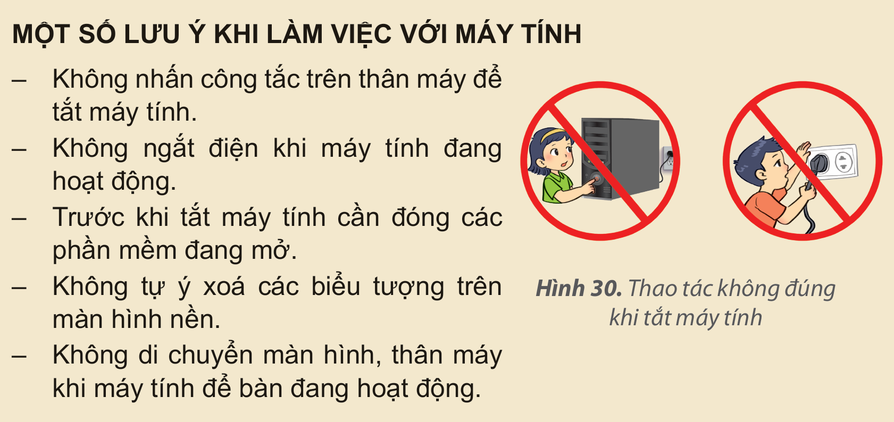
Bài 4. Làm việc với máy tính

Slide 24

Bài 4. Làm việc với máy tính
1. Thao tác nào đúng khi tắt máy tính?
A. Rút phích cắm điện.
B. Nhấn công tắc trên thân máy tính.
C. Đóng các phần mềm đang mở và chọn Start\Power\Shut down.

Slide 25

Bài 4. Làm việc với máy tính
2. Em sử dụng thao tác nào để di chuyển biểu tượng
từ vị trí này sang vị trí khác trên màn hình?
A. Nháy chuột.
B. Nháy đúp chuột.
C. Kéo thả chuột.

Slide 26
Bài 4. Làm việc với máy tính
3. Em hãy di chuyển biểu tượng sang một vị trí khác trên màn hình.
Kích chuột trái vào biểu tượng sau đó kéo thả chuột.

Slide 27



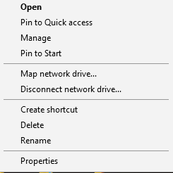
Bài 4. Làm việc với máy tính
Hãy nháy nút phải chuột vào biểu tượng
trên màn hình nền, xem bảng chọn được mở ra, nháy chuột
ra màn hình để đóng bảng chọn.
B1: Di chuyển con trỏ chuột vào
biểu tượng , nháy chuột phải
để xuất hiện bảng chọn:
B2: Nháy chuột ra màn hình nền để đóng bảng chọn.

Slide 28
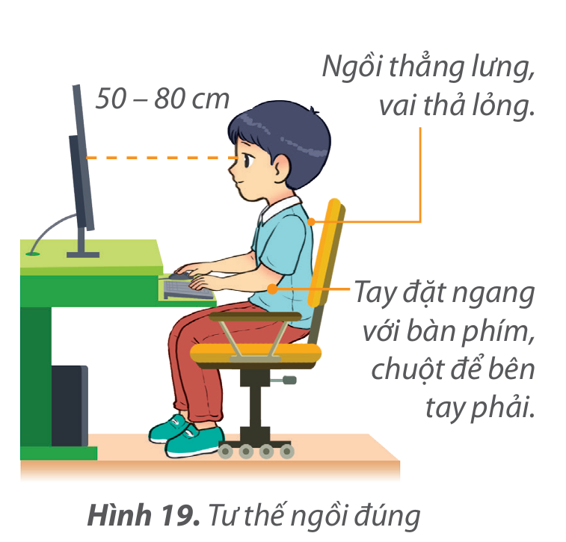
Bài 4. Làm việc với máy tính
Em hãy luyện tập tư thế ngồi và cầm chuột đúng cách khi sử dụng máy tính.
Ngồi thẳng lưng, vai thả lỏng, tay đặt ngang với bàn phím, chuột để bên tay phải,
mắt cách màn hình 50 - 80cm.

Slide 29



BÀI HỌC
KẾT THÚC RỒI!
TẠM BIỆT
CÁC EM!

